Slide 1
Magnetické pole
kolem vodiče s proudem

Slide 2
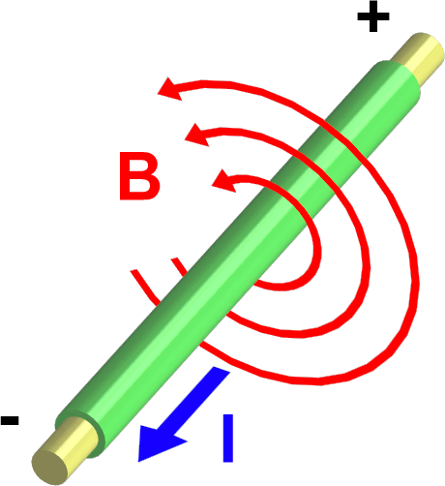
Vodič s proudem
Kolem vodiče, kterým protéká elektrický proud, je magnetické pole. Na tento fakt přišel Hans Christian Ørsted, který zpozoroval pohyb střelky kompasu při změně velikosti el. proudu blízko ležícího vodiče. Modře je znázorněn směr el. proudu a červeně jsou zakresleny indukční čáry mg. pole.
Obr.: http://upload.wikimedia.org/wikipedia/commons/thumb/0/07/Electromagnetism.png/330px-Electromagnetism.png [1]

Slide 3
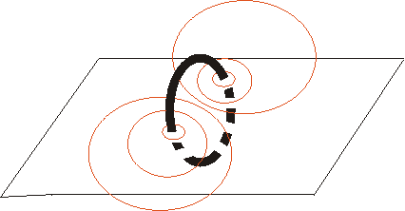
Závit s proudem
Stočíme-li vodič do tvaru kruhu, získáme závit. Magnetické pole kolem závitu pak vypadá takto:
Obr.: http://elektross.gjn.cz/obrazky/magnet6.gif [2]

Slide 4
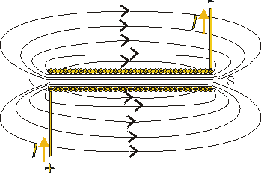
Cívka s proudem
Navineme-li více takových závitů vedle sebe, získáme cívku. Magnetické pole kolem cívky (na obrázku v řezu) s proudem vypadá takto:
Všimněte si, že indukční čáry v nitru cívky jsou rovnoběžné a stejně husté. Jaké magnetické pole je uvnitř cívky?
Homogenní (stejnorodé) mg. pole.
Obr.: http://elektross.gjn.cz/obrazky/magnet7.gif [3]

Slide 5
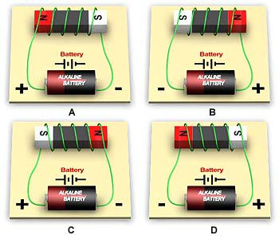
Elektromagnet
Jestliže vložíme do cívky s proudem jádro z magneticky měkké ocel nebo feritu, získáme elektromagnet.
Obr.: http://www.artas.hr/magneti/slike/elektromagnet.jpg [4]

Slide 6
Pravidlo pravé ruky
Cívku uchopíme do pravé ruky tak, že ohnuté prsty ukazují směr elektrického proudu závitech. Palec pak ukazuje severní pól cívky.
S
N

Slide 7
Autor: Petr Machálek
Vzdělávací oblast: Člověk a příroda
Vzdělávací obor: Fyzika
Ročník: 9.
Období použití: 1. pololetí šk. roku
Vytvořeno: 10. 9. 2012
Způsob použití:
DUM lze použít s projektorem při výkladu nového učiva.
Dále je DUM žáky využíván při domácí přípravě.
Zdroje informací:
[1]http://upload.wikimedia.org/wikipedia/commons/thumb/0/07/Electromagnetism.png/330px-Electromagnetism.png
[2]http://elektross.gjn.cz/obrazky/magnet6.gif
[3]http://elektross.gjn.cz/obrazky/magnet7.gif
[4]http://www.artas.hr/magneti/slike/elektromagnet.jpg

